Slide 1
Aikakausmediat somessa
Lokakuu 2023

Slide 2
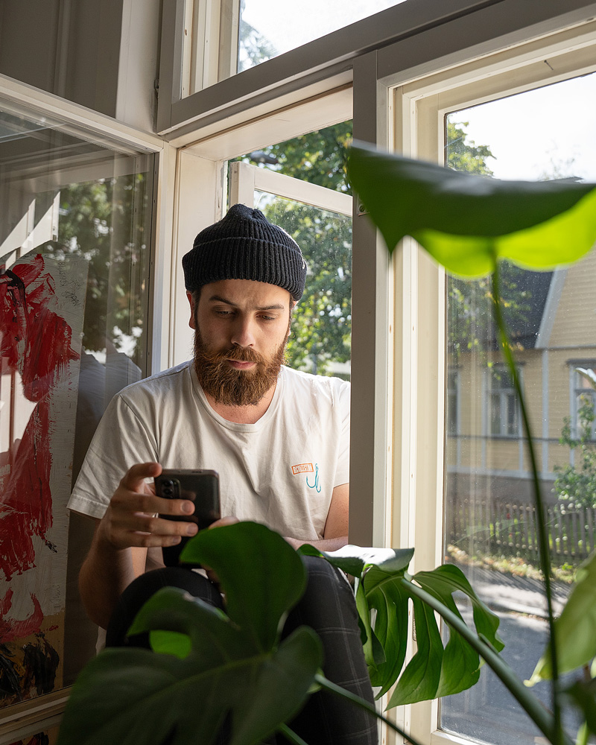
Lokakuun oleelliset
Aikakausmedioilla oli yhteensä 4 962 188 seuraajaa.
Uusia seuraajia saatiin kuukauden aikana 11 176.
Eniten yleisöään kasvattivat Yhteishyvä (+1 081), Avotakka (+991) ja Kaksplus (+959).
Avotakka nousi Unelmien Talo&Kodin ohi 18. suurimmaksi lehdeksi kokonaisseuraajamäärässä mitattuna.
X:ssä (entinen Twitter) seuraajamäärä jatkoi laskuaan jo neljättä kuukautta. X:n seuraajien osuus koko someyleisöstä on laskenut 0,7 prosenttiyksikköä viime vuoteen verrattuna.

Slide 3
Aikakausmedioiden someyleisö / lokakuu 2023
Muutokset osuuksissa kokonaisyleisössä edellisvuoden vastaavaan ajankohtaan verrattuna (prosenttiyksikköä)
Facebook –1,4
Instagram +1,1
X (ent. Twitter) –0,7
YouTube +0,3
Pinterest +0,0
TikTok +0,7
Kaikkien seurattujen medioiden tykkääjät, seuraajat ja tilaajat Facebookissa, Instagramissa, X:ssä, YouTubessa, Pinterestissä ja TikTokissa. Päällekkäisyyksiä ei ole huomioitu.

Slide 4
Aikakausmedioiden seuraajamäärä / lokakuu 2023
Kaikkien seurattujen medioiden tykkääjät, seuraajat ja tilaajat Facebookissa, Instagramissa, X:ssä, YouTubessa, Pinterestissä ja TikTokissa. Päällekkäisyyksiä ei ole huomioitu.
Muutokset yleisön määrässä lokakuussa
Kaikki kanavat yhteensä
+11 176
Facebook +4 389
Instagram +5 757
X (ent. Twitter) –2 136
YouTube +1 254
Pinterest +344
TikTok +1 568

Slide 5
Aikakausmedioiden somekanavien määrä / lokakuu 2023
Seurannassa oli mukana 211 aikakausmediaa, joilla oli käytössään yhteensä 581 somekanavaa.
Yhdellä aikakausmedialla on keskimäärin käytössään
2,8
somekanavaa.

Slide 6
Yleisön keskimääräinen koko / lokakuu 2023
Yhdellä aikakausmedialla on eri somekanavissa yhteensä keskimäärin
23 517
seuraajaa.

Slide 7
Yleisömäärän kehitys kaikissa seuratuissa kanavissa 10/2022 – 10/2023
Kaikkien seurattujen medioiden tykkääjät, seuraajat ja tilaajat Facebookissa, Instagramissa, X:ssä, YouTubessa, Pinterestissä ja TikTokissa. Päällekkäisyyksiä ei ole huomioitu.

Slide 8
Yleisömäärän kehitys Facebookissa
10/2022 – 10/2023
Kaikkien seurattujen medioiden Facebook-sivujen tykkääjät.

Slide 9
Yleisömäärän kehitys Instagramissa
10/2022 – 10/2023
Kaikkien seurattujen medioiden Instagram-tilien seuraajat.

Slide 10
Yleisömäärän kehitys X:ssä
10/2022 – 10/2023
Kaikkien seurattujen medioiden X-tilien seuraajat.

Slide 11
Yleisömäärän kehitys YouTubessa
10/2022 – 10/2023
Kaikkien seurattujen medioiden YouTube-kanavien tilaajat.

Slide 12
Yleisömäärän kehitys Pinterestissä
10/2022 – 10/2023
Kaikkien seurattujen medioiden Pinterest-tilien seuraajat.

Slide 13
Yleisömäärän kehitys Tiktokissa
10/2022 – 10/2023
Kaikkien seurattujen medioiden Tiktok-tilien seuraajat.

Slide 14
Somen suurimmat

Slide 15
Eniten seuraajia kaikissa kanavissa TOP 20 / lokakuu 2023
 |  | seuraajia
1. | Suomen Luonto | 246 330 | ( - )
2. | Talouselämä | 240 375 | ( - )
3. | Aku Ankka | 211 669 | ( - )
4. | Suomen Kuvalehti | 194 111 | ( - )
5. | Seiska | 186 364 | ( - )
6. | Yhteishyvä | 182 983 | ( - )
7. | Meillä kotona | 176 754 | ( - )
8. | Kotiliesi | 130 444 | ( - )
9. | Me Naiset | 128 204 | ( - )
10. | Soppa365 | 124 862 | ( - )
 |  | seuraajia
11. | Kodin Kuvalehti | 104 625 | ( - )
12. | Maku | 96 396 | ( - )
13. | Kotivinkki | 85 780 | ( - )
14. | Tiede | 78 767 | ( - )
15. | K-Ruoka | 75 652 | ( - )
16. | Anna | 75 540 | ( - )
17. | Koti ja keittiö | 72 110 | ( - )
18. | Avotakka | 68 886 | ↑1
19. | Unelmien Talo&Koti | 68 138 | ↓1
20. | Viherpiha | 62 995 | ( - )
Kaikkien seurattujen medioiden tykkääjät, seuraajat ja tilaajat Facebookissa, Instagramissa, X:ssä, YouTubessa, Pinterestissä ja TikTokissa. Päällekkäisyyksiä ei ole huomioitu.

Slide 16
Eniten tykkääjiä Facebookissa TOP 20 / lokakuu 2023
sivutykkäyksiä |  | seuraajia
1. | Aku Ankka | 141 000 | ( - )
2. | Suomen Luonto | 105 000 | ( - )
3. | Yhteishyvä | 102 000 | ( - )
4. | Seiska | 90 000 | ( - )
5. | Meillä kotona | 84 000 | ( - )
6. | Kodin Kuvalehti | 67 000 | ( - )
7. | Me Naiset | 56 000 | ( - )
8. | Suomen Sotilas | 55 000 | ( - )
9. | Soppa365 | 52 000 | ( - )
10. | Kotiliesi | 47 000 | ( - )
sivutykkäyksiä |  | seuraajia
11. | Anna | 43 000 | ( - )
11. | Tieteen Kuvalehti Historia | 43 000 | ( - )
13. | Tehy-lehti | 42 000 | ( - )
14. | Talouselämä | 41 000 | ( - )
15. | Tiede | 40 000 | ( - )
16. | Tekniikan Maailma | 38 000 | ( - )
17. | Kotivinkki | 37 000 | ( - )
18. | HS Meidän perhe | 36 000 | ( - )
18. | Suomen Kuvalehti | 36 000 | ( - )
20. | Tieteen Kuvalehti | 35 000 | ( - )

Slide 17
Eniten seuraajia Instagramissa TOP 20 / lokakuu 2023
 |  | seuraajia
1. | Suomen Luonto | 122 015 | ( - )
2. | Meillä kotona | 83 585 | ( - )
3. | Yhteishyvä | 70 560 | ( - )
4. | Soppa365 | 68 112 | ( - )
5. | K-Ruoka | 62 252 | ( - )
6. | Me Naiset | 60 464 | ( - )
7. | Maku | 57 501 | ( - )
8. | Avotakka | 52 883 | ( - )
9. | Koti ja keittiö | 45 819 | ( - )
10. | Unelmien Talo&Koti | 42 359 | ( - )
 |  | seuraajia
11. | Glorian ruoka&viini | 41 163 | ( - )
12. | Viherpiha | 40 070 | ( - )
13. | Kotivinkki | 39 552 | ( - )
14. | Kodin Kuvalehti | 36 039 | ( - )
15. | Glorian Koti | 34 325 | ( - )
16. | Meidän Mökki | 31 548 | ( - )
17. | Kotiliesi | 31 541 | ↑1
18. | Aku Ankka | 31 409 | ↓1
19. | Deko | 29 989 | ( - )
20. | Suuri Käsityö | 28 793 | ↑1

Slide 18
Eniten seuraajia X:ssä TOP 20 / lokakuu 2023
 |  | seuraajia
1. | Talouselämä | 187 998 | ( - )
2. | Suomen Kuvalehti | 142 314 | ( - )
3. | Seiska | 50 261 | ( - )
4. | Mikrobitti | 18 882 | ( - )
5. | Tiede | 18 216 | ( - )
6. | Image | 17 677 | ( - )
7. | Suomen Luonto | 14 914 | ( - )
8. | Suomen Lääkärilehti | 13 080 | ( - )
9. | Arvopaperi | 11 547 | ( - )
10. | Tivi | 11 314 | ( - )
 |  | seuraajia
11. | Demokraatti | 9 646 | ( - )
12. | Tekniikan Maailma | 9 610 | ( - )
13. | Mediuutiset | 9 540 | ( - )
14. | Tekniikka & Talous | 8 644 | ( - )
15. | Potilaan Lääkärilehti | 7 788 | ( - )
16. | Tehy-lehti | 7 142 | ( - )
17. | Kuntalehti | 6 703 | ( - )
18. | Ylioppilaslehti | 6 426 | ( - )
19. | Taloustaito | 5 876 | ( - )
20. | Suomen Sotilas | 5 538 | ( - )

Slide 19
Eniten seuraajia YouTubessa ja Pinterestissä TOP 10 / lokakuu 2023
YouTube |  | kanavan tilaajia
1. | Aku Ankka | 34 500 | ( - )
2. | Tuulilasi | 20 500 | ( - )
3. | Seiska | 19 400 | ( - )
4. | Siivet | 19 300 | ( - )
5. | K-Ruoka | 13 400 | ( - )
6. | Konepörssi | 12 500 | ( - )
7. | Metsälehti | 7 410 | ( - )
8. | Suuri Käsityö | 5 990 | ( - )
9. | Koululainen | 5 250 | ( - )
10. | Yhteishyvä | 5 120 | ( - )
Pinterest |  | seuraajia
1. | Kotiliesi | 34 011 | ( - )
2. | Deko | 15 273 | ( - )
3. | Kotivinkki | 8 447 | ( - )
4. | Maku | 8 242 | ( - )
5. | Kotipuutarha | 7 111 | ( - )
6. | Yhteishyvä | 5 303 | ( - )
7. | Anna | 2 308 | ( - )
8. | Unelmien Talo&Koti | 1 779 | ( - )
9. | Suuri Käsityö | 1 768 | ( - )
10. | Meillä kotona | 1 695 | ( - )

Slide 20
Eniten seuraajia TikTokissa TOP 10 / lokakuu 2023
TikTok |  | kanavan tilaajia
1. | Pirkka | 18 300 | ( - )
2. | Kotiliesi | 16 000 | ( - )
3. | Me Naiset | 6 002 | ( - )
4. | GTi-Magazine | 4 147 | ( - )
5. | Mikrobitti | 4 114 | ( - )
6. | Tekniikan Maailma | 3 927 | ↑1
7. | Meillä kotona | 3 234 | ↓1
8. | Koululainen | 2 749 | ( - )
9. | Soppa365 | 1 022 | ( - )
10. | Anna | 548 | ( - )

Slide 21
Eniten yleisöään kasvattaneet

Slide 22
Eniten uusia seuraajia kaikissa kanavissa TOP 20 / lokakuu 2023
uusia seuraajia |  | uusia seuraajia
1. | Yhteishyvä | 1 081 | ↑28
2. | Avotakka | 991 | ↑61
3. | Kaksplus | 959 | ↑208
4. | Tekniikan Maailma | 923 | ↑71
5. | Kotiliesi | 833 | ↓2
6. | Kaikkien aikojen Joulu | 686 | ↑2
7. | TAUKO Magazine | 536 | ↑2
8. | K-Ruoka | 447 | ↑1
9. | Seiska | 423 | ↑1
10. | Me Naiset | 351 | ↑5
uusia seuraajia |  | uusia seuraajia
11. | Taide | 297 | ↑161
12. | TAITO | 292 | ↑34
13. | Maailman Kuvalehti | 257 | ↑45
14. | Metsälehti | 223 | ↑6
15. | Seura | 211 | ↓2
16. | Metsästys ja Kalastus | 205 | ( - )
17. | Pirkka | 178 | ↓5
18. | Viini | 159 | ↑81
19. | DigiKuva | 156 | ↑66
20. | Suuri Käsityö | 155 | ↑2
Kaikkien seurattujen medioiden tykkääjät, seuraajat ja tilaajat Facebookissa, Instagramissa, X:ssä, YouTubessa, Pinterestissä ja TikTokissa. Päällekkäisyyksiä ei ole huomioitu.

Slide 23
Eniten uusia seuraajia Facebookissa TOP 10 / lokakuu 2023
uusia seuraajia |  | kanavan tilaajia
1. | Avotakka, Kaksplus, Yhteishyvä | 1 000
4. | Seura, Metsästys ja Kalastus | 200
6. | Antiikki & Design, DigiKuva, Erä, Kippari, Kotimaa, Riffi, Suomen Lääkärilehti, TAITO, Terassi-lehti | 100
15. | Käytännön Maamies, TAUKO Magazine, VIVA | 16
18 | Kello & Kulta, Print&Media | 7
20 | Linja | 5

Slide 24
Eniten uusia seuraajia Instagramissa TOP 10 / lokakuu 2023
uusia seuraajia |  | kanavan tilaajia
1. | Kaikkien aikojen Joulu | 686
2. | TAUKO Magazine | 517
3. | Me Naiset | 348
4. | K-Ruoka | 347
5. | Seiska | 340
6. | Taide | 297
7. | Maailman Kuvalehti | 244
8. | Suomen Luonto | 188
9. | Viini | 167
10. | Tiede | 136

Slide 25
Eniten uusia seuraajia X:ssä TOP 10 / lokakuu 2023
uusia seuraajia |  | kanavan tilaajia
1. | Reserviläinen | 59
2. | Viisas Raha | 43
3. | Ulkopolitiikka | 42
4. | Arvopaperi | 27
5. | Suomen Kuvalehti | 25
6. | Siivet | 19
7. | Osuustoiminta | 18
8. | Maailman Kuvalehti | 13
9. | Arkkitehtiuutiset | 10
10. | Arkkitehti | 7
10 | Talentia | 7

Slide 26
Seuratut mediat

Slide 27
Seurannassa olleet mediat (211 kpl) / lokakuu 2023
Aarre Aku Ankka Allergia, Iho & Astma Anna Antiikki & Design Apteekkarilehti Apu Apu Juniori Arkkitehti Arkkitehtiuutiset Aromi Arvopaperi Ase & Erä ASE-lehti Askel Auto Bild Suomi Automaatioväylä Avotakka Caravan Deko Demokraatti DigiKuva Eeva Elintarvike ja Terveys Elämä Erä ET Evento Fashion Finland Gloria Glorian Koti Glorian ruoka&viini Goal GTi-Magazine Hevoshullu Hevosmaailma Hifimaailma Hiihto HR Viesti HS Meidän perhe Hymy Hyvä terveys Ihana Image Improbatur Insinööri Juoksija Kaikkien aikojen Joulu Kaksplus Kamera-lehti Katso Kauneimmat Käsityöt Kauneus & Terveys Kauppalehti Fakta Kehittyvä kauppa Kello & Kulta Kiinteistö & energia Kippari Kissafani Kodin Kuvalehti Kodin Pellervo Koiramme Kommuntorget – Finlands kommuntidning Konekuriiri Konepörssi Koneviesti Koti ja keittiö Koti ja maaseutu Kotiliesi Kotiliesi Käsityö Kotilääkäri Kotimaa KotiMikro Kotipuutarha Kotitalo Kotivinkki Koululainen K-Ruoka Kuluttaja Kuntalehti Kuntatekniikka Kunto Plus Käytännön Maamies Lapsen Maailma Lastenkirkko Lastenmaa Leivotaan Linja Luontaisterveys Lätta bladet Maailman Kuvalehti Maalla Maku Matka Me Naiset Metsätrans Mediuutiset Meidän Mökki Meidän Talo Meillä kotona Metsälehti Metsästys ja Kalastus Metsästäjä Mikrobitti Mondo Moottori Motiivi Museo …

Slide 28
Seurannassa olleet mediat (211 kpl) / lokakuu 2023
… Nuotta Nyyrikki Oma PIHA Opettaja Osuustoiminta Palokuntalainen Parnasso Pelastustieto Pelit Perusta Pieni on Suurin Pinni Pirkka Polemiikki Poromies Potilaan Lääkärilehti Print&Media prointerior Promaint PUUTARHA&kauppa Pyöräily+Triathlon Rakennuslehti Rakennustaito Reserviläinen Riffi RONDO Classic Sairaanhoitaja Sana Sanansaattaja Sauna-lehti Seiska Selkosanomat Seura Shaker Sielunpeili Siivet Soppa365 Sosiaalivakuutus Sport Suomen Autolehti Suomen Hammaslääkärilehti Suomen Kiinteistölehti Suomen Kuvalehti Suomen Luonto Suomen Lääkärilehti Suomen Sotilas SuomiViihde Super Suuri Käsityö Sähkömaailma Taide TAITO Talentia Talomestari Talotekniikka Talouselämä Taloustaito TAUKO Magazine Teatteri&Tanssi+Sirkus Tee Itse Tehy-lehti Tekniikan Maailma Tekniikka & Talous Terassi-lehti Tiede Tiede Luonto Tieteen Kuvalehti Tieteen Kuvalehti Historia Tilisanomat Tivi TM Rakennusmaailma Tosi Elämää Trendi TTT-lehti Tukilinja Tunne & Mieli Tuulilasi TV-maailma Ulkopolitiikka Ultra Unelmien Talo&Koti Uusiouutiset V8-Magazine Valitut Palat - Reader's Digest Vapaa-ajan Kalastaja Vapaussoturi Vauhdin Maailma Vene Venemestari Vepsäläinen Sisustamo Verotus Viherpiha Viini Viisas Raha Vinkki Vitriini VIVA Voi hyvin X Yhteishyvä Yliopisto Ylioppilaslehti Ympäristö ja Terveys Yrittäjä Plus

Slide 29
Seurantaan lisätyt ja siitä poistuneet kanavat / lokakuu 2023
Poistetut | vaikutus -1 710 seuraajaa
Kotitalo: X

Slide 30
Ajankohtaista aikakausmedioista
Luitko jo nämä?

Slide 31

Uusi audiopalvelu Briif kokoaa parhaat aikakauslehtijutut yhden kuukausimaksun alle
Briif on uusi äänilehtisovellus, joka tarjoaa laatujournalismia uusille yleisöille. Palvelussa on kuunneltavissa esimerkiksi Trendin, Kauppalehti Option, Tekniikan Maailman ja Suomen Kuvalehden juttuja.
Lue juttu
Kuva: Mona Salminen
Kuva: Anniina Nissinen

Slide 32

Lokakuun parhaissa mainoksissa tehdään ilmastotekoja ja luotetaan suomalaiseen designiin
Lokakuun Kuukauden aikkarimainos -kisan voitti Alkon Pakkaus ei ole makuasia, vaan ilmastoasia. Tyylikkään ja minimalistisen toteuksen tarkoituksena on nostaa tietoisuutta vaihtoehtoisista pakkauksista ja niiden ympäristövaikutuksista. Kisassa menestyivät myös Aarikka ja OptiiCat.
Lue juttu
Kuva: Alko
Kuva: Unsplash

Slide 33
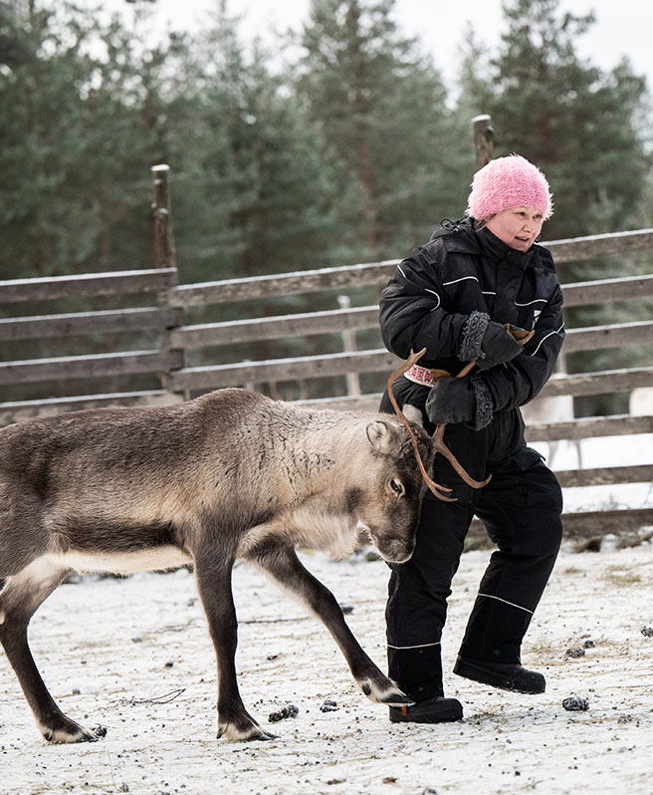
Poromies-lehden päätoimittaja Anne Ollilalle porot ovat tapa kiinnittyä maailmaan
Kuva: Jouni Porsanger
Poronhoidosta ja pohjoisen elämästä kertova Poromies-lehti elää ja hengittää pohjoisen poronhoitokulttuurin mukana. Päätoimittaja Anne Ollila iloitsee siitä, että poronhoitokulttuuri elää pohjoisessa Suomessa vahvana ja erityisesti nuorten naisten määrä alalla on kasvussa.
Lue juttu
Kuva: Anniina Nissinen

Slide 34
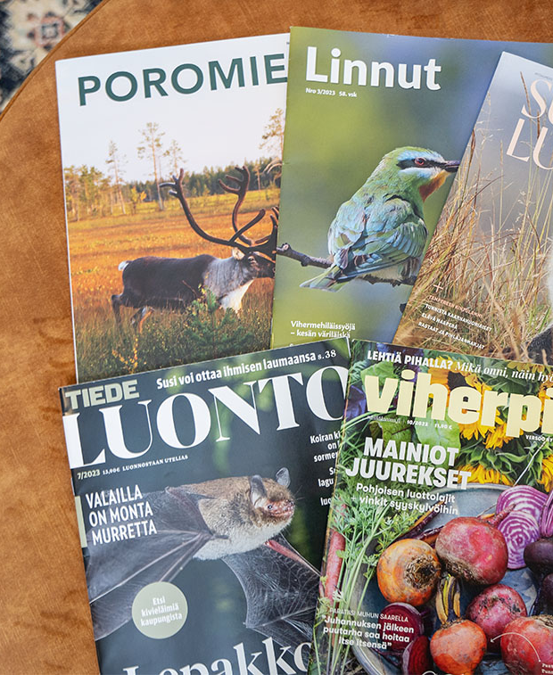
Myytit, ihmiset ja maagiset numerot – näin semiootikko rakentaa erottuvan kannen
Semiootikko ja markkinointitutkija Vaula Norrena tietää, mitkä elementit tekevät aikakauslehtikannesta houkuttelevan. Lue jutusta Vaulan vinkit erottuvan kannen tekemiseen!
Lue lisää
Kuvitus: Niina Behm, Studio Behm

Slide 35

Saatko jo uutiskirjeemme?
Jos haluat lukea lisää alan kuulumisista,
tilaa aikakausmedioiden ajankohtaiset jutut sähköpostiisi täältä!
Kuva: Anniina Nissinen

